Slide 1

Sport per gli adulti Svizzera
esa si presenta
Relatore
Notes:
Versione 2023

Slide 2

Obiettivi della presentazione
Conoscere le abitudini di movimento della popolazione svizzera.
Conoscere il programma esa e la logica che sta alla base della sua promozione.
Verificare se la propria disciplina sportiva e la propria organizzazione fanno parte del programma esa.
Conoscere il valore aggiunto di esa.

Slide 3

Sport Svizzera 2020
https://www.baspo.admin.ch/content/baspo-internet/it/dokumentation/publikationen/sport-schweiz-2020/_jcr_content/contentPar/downloadlist/downloadItems/298_1591281707933.download/Bro_Sport_Schweiz_2020_it.pdf
Notes:
Nel 2020 è stato pubblicato lo studio "Sport Schweiz 2020", che mette in evidenza le domande più importanti sul comportamento sportivo e motorio nonché gli interessi a livello sportivo della popolazione svizzera (Lamprecht, Markus, Rahel Bürgi e Hanspeter Stamm (2020): Sport Svizzera 2020: Attività sportiva e interesse per lo sport della popolazione svizzera. Macolin: Ufficio federale dello sport UFSPO). Vorremmo condividere con voi alcuni dei risultati di questo studio.

Slide 4
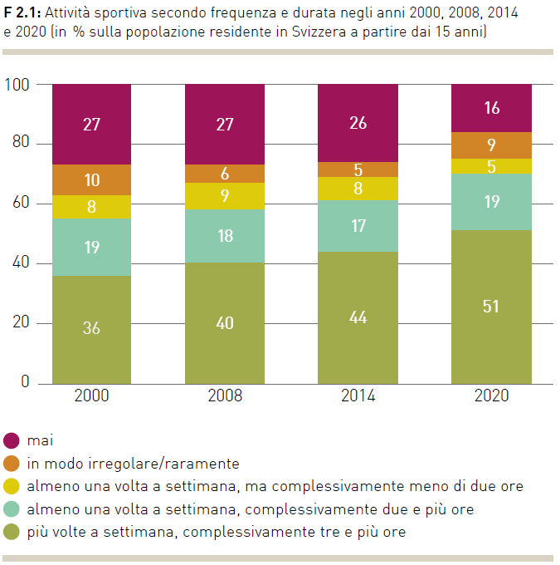
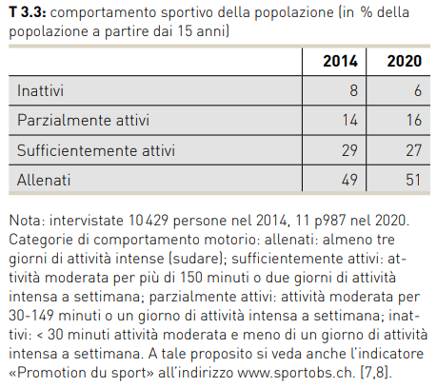
Comportatmento sportivo della popolazione
Notes:
Notiamo con grande piacere che il comportamento sportivo della popolazione svizzera è aumentato nel 2020. Il gruppo della popolazione inattiva si è ridotto passando dal 26% a un soddisfacente 16%. (Markus Lamprecht, Rahel Bürgi e Hanspeter Stamm (2020): Sport Svizzera 2020: Attività sportiva e interesse per lo sport della popolazione svizzera. Macolin: Ufficio federale dello sport UFSPO, p.9 è p 13)

Slide 5
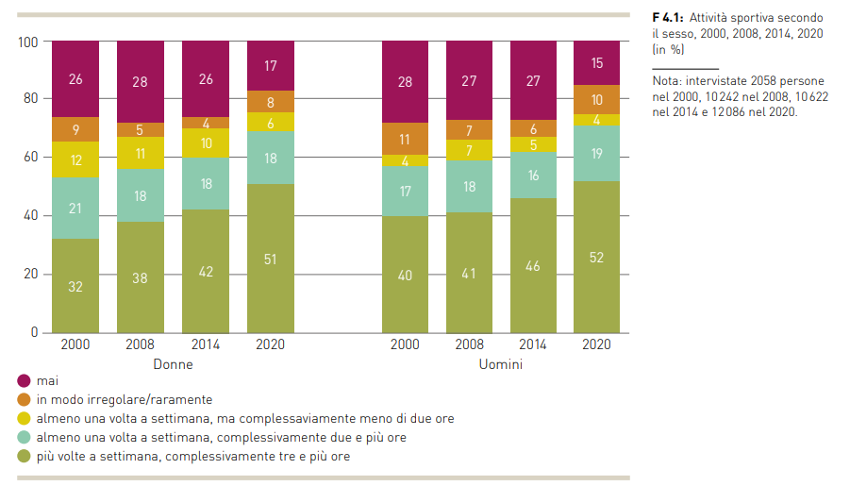

Attivita sportiva secondo il genere
Notes:
Uno sviluppo positivo che si riflette anche nelle attività sportive per genere.
(Markus Lamprecht, Rahel Bürgi e Hanspeter Stamm (2020): Sport Svizzera 2020: Attività sportiva e interesse per lo sport della popolazione svizzera. Macolin: Ufficio federale dello sport UFSPO, p. 14

Slide 6
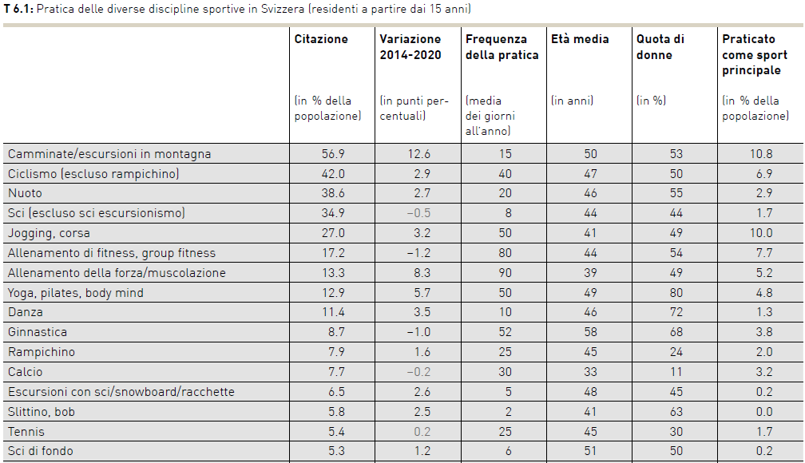

Notes:
Ad eccezione del calcio e dello slittino, tutte le altre discipline presenti in questa tabella sono rappresentate nell’offerta esa.
Il calcio ha già manifestato grande interesse nei confronti di esa e sta elaborando dei contenuti specifici per i vari gruppi target.

Slide 7
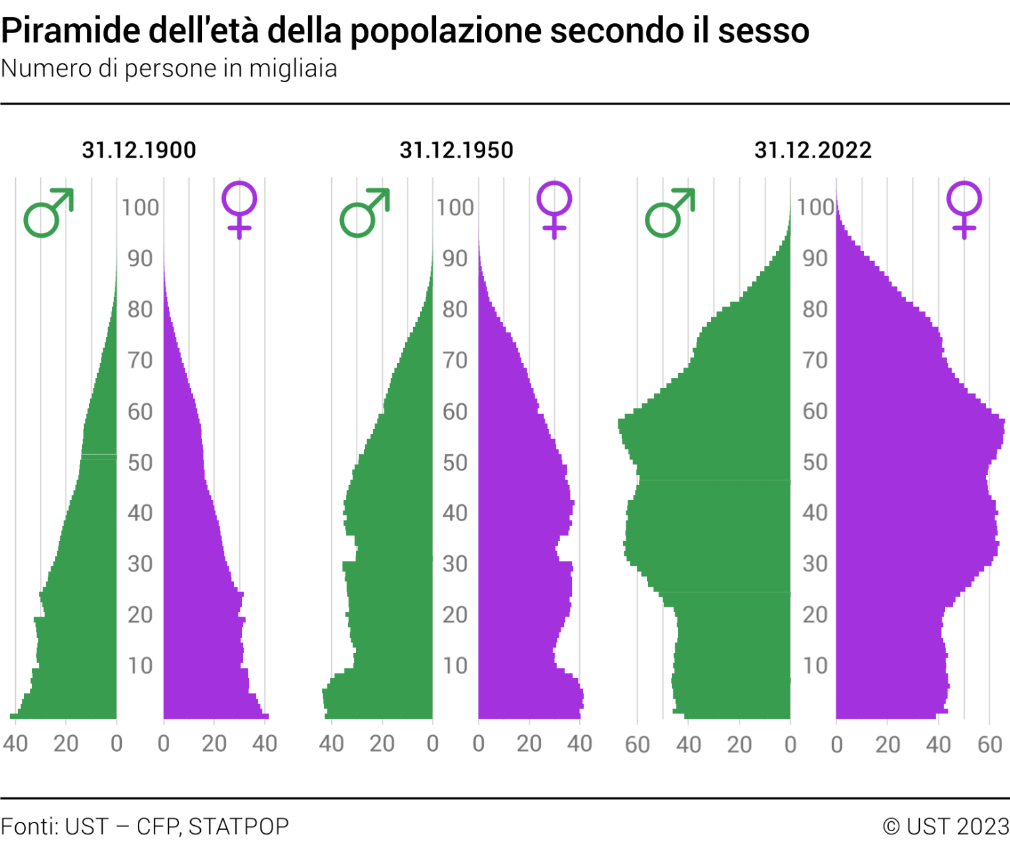
Piramide dell’età secondo il genere

Slide 8
Rilevanza dello sport per gli adulti
Legge del 17 giugno 2011 sulla promozione dello sport (LPSpo)
Art. 1 Obiettivi
incrementare l’attività fisica e sportiva in tutte le fasce d’età;
riqualificare il valore dello sport e dell’attività fisica nell’educazione e nell’istruzione;
…
…
…
Notes:
La legge sulla promozione dello sport obbliga la Confederazione a prendere misure atte ad aumentare l’attività fisica e sportiva in tutte le fasce d’età.
.

Slide 9
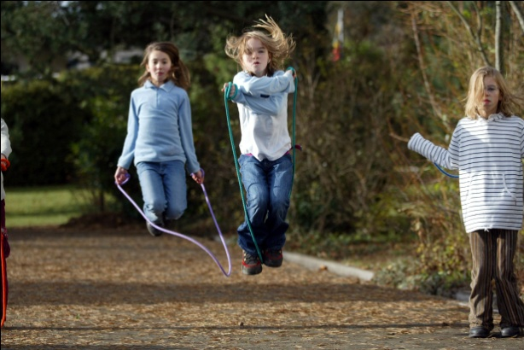
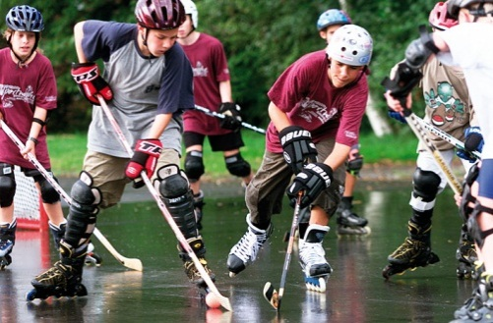
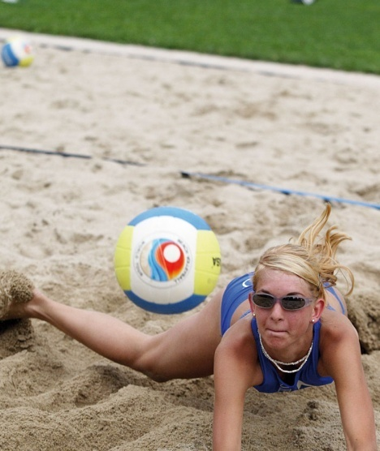
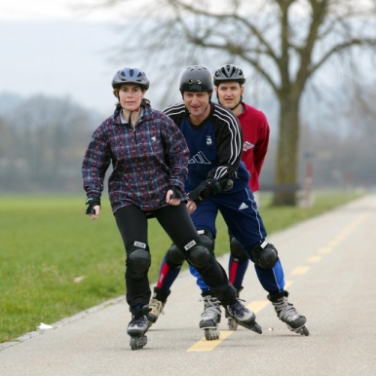
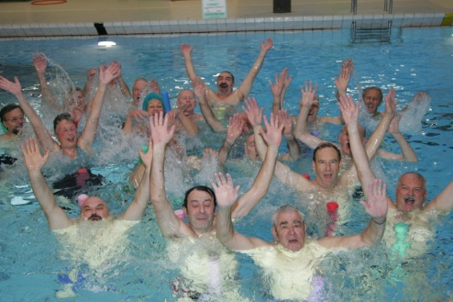
Rilevanza dello sport per gli adulti
5
10
20
40
60
80+
Sport per i bambini
Sport per i giovani
Sport per gli adulti Svizzera
Notes:
Con i suoi programmi Sport per i bambini, Sport per i giovani e Sport per gli adulti la Confederazione si rivolge a tutte le fasce d’età.
Il gruppo di destinatari dello sport degli adulti (da 20 a 100 anni) comprende una fetta molto ampia della popolazione, quindi un pubblico eterogeneo, con esigenze e aspettative molto variate.

Slide 10
Gruppo di destinatari nello sport per gli adulti
20
40
60
65
70
80
90+
Decadi di vita dell'OMS
Seconda decade di vita (andragogia)
Terza decade di vita (gerontologia)
Quarta decade di vita
Notes:
Con i suoi programmi Sport per i bambini, Sport per i giovani e Sport per gli adulti la Confederazione si rivolge a tutte le fasce d’età.
Il gruppo di destinatari dello sport degli adulti (da 20 a 100 anni) comprende una fetta molto ampia della popolazione, quindi un pubblico eterogeneo, con esigenze e aspettative molto variate.

Slide 11




Entwicklung von Erwachsenensport Schweiz esa
Viene adottata la concezione per una politica dello sport in Svizzera che definisce obiettivi chiari in materia di salute e qualità di vita, formazione, prestazione, economia e sostenibilità.
Creazione del programma Sport per gli adulti Svizzera esa
30. November 2000
Bis 2009
2009
2012
Programmi «Sport per gli anziani Svizzera» e «Allez Hop» destinati esclusivamente allo sport per gli adulti
Entrata in vigore della nuova legge sulla promozione dello sport che conferisce le basi legali a esa

Slide 12
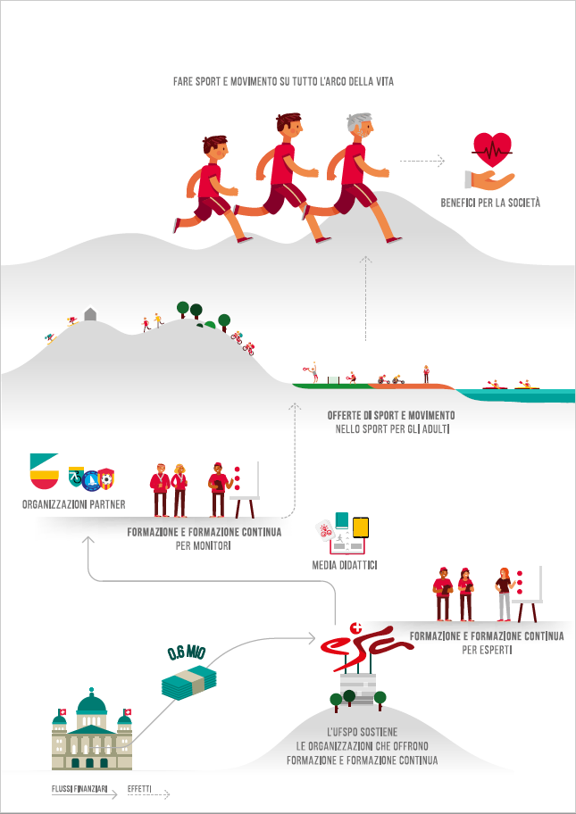
Strategia della promozione esa
Notes:
Strategia della promozione esa
La Confederazione promuove lo sport per gli adulti, sostenendo organizzazioni che offrono corsi di formazione e di perfezionamento per quadri che dirigono un’offerta di attività sportiva per persone in età adulta.
L’UFSPO mette a disposizione dei suoi partner mezzi didattici con i contenuti formativi esa e forma gli esperti esa affinché possano trasmettere correttamente tali contenuti nel quadro dei corsi monitori e dei moduli di formazione continua esa.
Lo scopo è fare in modo che in monitori esa realizzino offerte che favoriscono la pratica dello sport per tutta la vita e ottengono effetti benefici per la società (valorizzazione dello sport ad es. tramite il numero di affiliati a una società, ampliamento dello sport per tutti e riduzione dei costi della salute).

Slide 13

Le attuali organizzazioni partner (Stato 2024)
Federazioni
Unisanté (Allez Hop Romandie)
Allez Hop Ticino
Berufsverband für Gesundheit und Bewegung
Naturfreunde Schweiz
PluSport Behindertensport Schweiz
SATUS Schweiz
Schweiz. Paraplegiker Vereinigung (Rollstuhlsport Schweiz)
Schweizer Bergführerverband
Schweiz. Judo & Ju-Jitsu Verband
Schweizerischer Turnverband
Schweizerischer Frauensportverband
Schweizer Wanderwege
Schweizerische Lebensrettungs-Gesellschaft
Sport Union Schweiz
swimsports.ch
Swiss Aquatics
Swiss-Athletics
Swiss Canoe
Swiss Karate Federation
Swiss Minigolf
Swiss Sailing
Swiss Shooting
Swiss-Ski
Swiss Tennis
Swiss University Sports
vitaswiss

Slide 14
Le attuali organizzazioni partner esa (Stato 2024)
Confederazione
Formazione sportive nell’esercito
Cantoni
Basilea campagna Lucerna
San Gallo
Ticino
Uri
Zurigo
Privati
EWTO-Schulen Schweiz GmbH
Markus Ryffel’s GmbH Sport und Prävention Ausbildung Schweiz
Swiss Academy of Fitness & Sports
SC Marketing Consult
Fondazioni e altro
Pro Senectute Schweiz
Schweizerisches Polizei-Institut

Slide 15

Le attuali organizzazioni partner esa (Stato 2024)
40 organizzazioni
67%
27 anche J+S
Notes:
40 esa-Partnerorganisationen; davon 26 Partner (67%) auch Partnerverbände bei J+S.

Slide 16
Le attuali organizzazioni partner esa (cifre del 2024)
Solo organizzazioni partner esa (13):
Allez-Hop Ticino
EWTO-Schulen GmbH
Markus Ryffel’s GmbH
Pro Senectute Schweiz
SC Marketing Consult SA
Schweizer Bergführerverband (SBV)
Schweizerisches Polizeit-Institut (SPI)
Schweizer Wanderwege
Sport und Prävention Ausbildung Schweiz (SPAS)
Swiss Academy of Fitness & Sports (SAFS)
Swiss University Sports
Unisanté
vitaswiss

Slide 17
Chi sono i partner più forti? (stato 2012)
Ranking | Organizzazioni partner | Numero Giorni participanti | Numero di giorni (corsi quadri)
1 | Pro Senectute | 3080 | 143
2 | Schweiz. Lebensrettungs-Gesellschaft | 1038 | 23
3 | Schweizer Wanderwege | 919 | 24
4 | Schweizerischer Turnverband | 708 | 24
5 | Swiss Athletics | 580 | 32
6 | PluSport Behindertensport Schweiz | 565 | 29
7 | Naturfreunde Schweiz | 368 | 19
8 | Swimsports.ch | 321 | 13
9 | Sport und Prävention Ausbildung Schweiz | 207 | 18
10 | Swiss University Sports | 176 | 8
Total | esa-Partnerorganisationen | 9016 | 389
Notes:
Zahlen der SAFS fehlen noch

Slide 18

Discipline esa (cifre del 2021)
esa ha 48 discipline, 29 delle quali sono anche in G+S (che ha circa 87 discipline sportive)
Solo discipline esa (totale 19):
Allenamento del fitness con l’ausilio di macchine
Allround
Escursione con racchette da neve
Escursione/escursione di montagna
Fitness in acqua
Group fitness
Offerte di movimento in case di riposo
Running, Trailrunning
Sport con andicap / Polisport / Nuoto / Sport sulla neve / Judo
Sport in sedia a rotelle
Stand Up Paddling lago/turismo
Walking, Nordic Walking
Wing Tsun

Slide 19
Gestione dei partner: statistiche dei corsi
Notes:
BASPO und Partnerorganisationen

Slide 20
Numero di partecipanti ai corsi esa (monitori/trici ed esperti/e)
(Leiter/-innen und Expert/-innen)
Notes:
2020 waren 675 Kurse geplant. Aufgrund der Coronapandemie konnten davon aber nur 257 mit 3’672 Teilnehmenden durchgeführt werden. Es gab vermehrt Abmeldungen von Personen aus den Risikogruppen in den noch stattfindenden Kursen.

Slide 21
Numero di monitori/trici riconosciuti e di esperti/e
Notes:
esa-Expertinnen und Experten müssen eine Tätigkeit in der esa-Leiteraus- und -weiterbildung in den letzten zwei Jahren vorweisen können, damit sie zu einem Modul Fortbildung Experte zugelassen werden. Nur so können sie ihre Expertenanerkennung erneuern bzw. gültig erhalten.

Slide 22
Proporzione di donne e uomini nei corsi e nei moduli esa
Notes:
Deutliche Steigerung des Männeranteils.

Slide 23
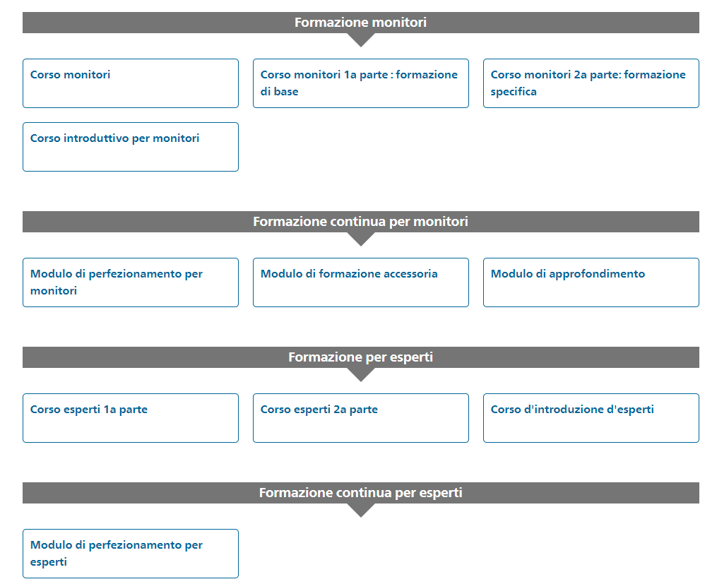
Struttura della formazione esa
Notes:
La formazione e la formazione continua dei monitori esa avviene tramite le organizzazioni partner esa. La formazione e la formazione continua degli esperti esa è di competenza dell’UFSPO. Per la formazione continua degli esperti esa l’UFSPO può coinvolgere i propri partner o delegarla a loro. Gli esperti esa hanno la possibilità di acquisire un certificato FSEA con un percorso accorciato. Inoltre hanno la possibilità di assolvere la formazione continua con certificato «Bewegungsförderung in Alter» (BeFiA) presso l’Università di Basilea e di Losanna.

Slide 24

Struttura della formazione esa
Il piano dei corsi esa offre una panoramica di tutte le offerte di formazione continua esa per monitori/trici ed esperti/e.
Il riconoscimento di monitore o esperto ha una validità di due anni (nell’anno in cui si svolge la formazione/formazione continua + due ulteriori anni).
Per mantenere il riconoscimento o per riottenerlo una volta scaduto è necessario frequentare un corso di formazione continua o di perfezionamento.

Slide 25

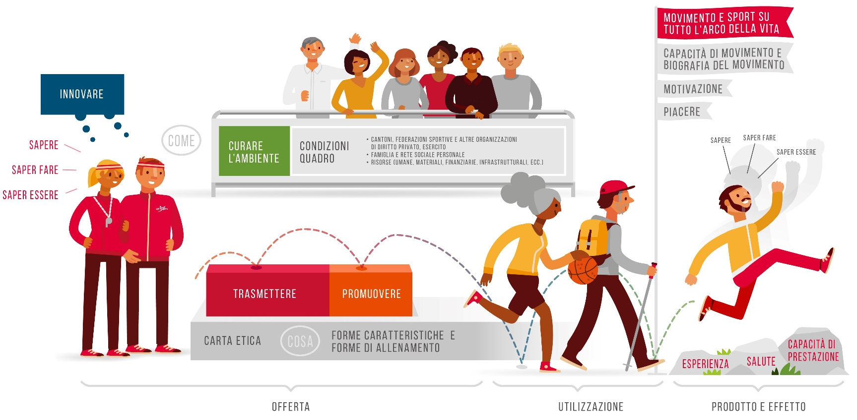
Concezione della formazione esa

Slide 26





Approfondimento individuale
Modulo di apprendimento «esa-Ausbildungsverständnis»
Corso online «Buone attività esa – Promuovere»
Modulo di apprendimento «Innovare»
esa-Leitercheck (Autovalutazione)
Modulo di apprendimento (Pagina iniziale)

